Slide 1
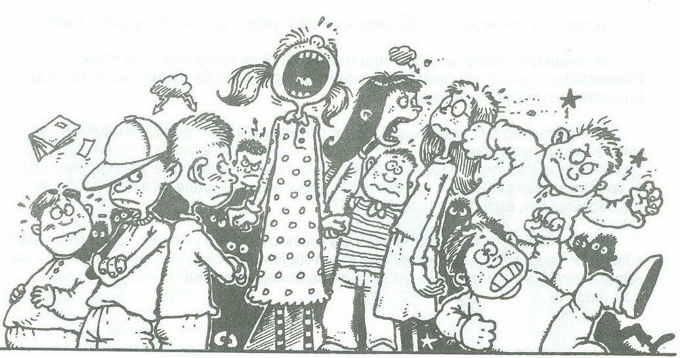

Slide 2
К О Н Ф Л И К Т И и шта са њима

Slide 3
Конфликт –
сукоб,
свађа,
борба,
спор,
судар

Slide 4
У сукобе са другима упадамо свакодневно, због ситница или због крупних ствари.
Сукоби су неизбежни и најчешће нам нису пријатни.
Мало је оних који баш воле свађу и одмеравање снаге.

Slide 6
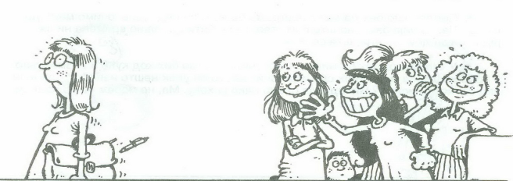
Прва ситуација: Увредљиво добацивање
Настава се завршила. Јасна пролази школским ходником. У једном тренутку са ужасом схвата да се из свеопште граје издваја погрдна примедба на њен рачун, праћена злобним кикотом једне групе девојака.

Slide 7
Шта би ти урадио у тој ситуацији ?

Slide 8
Знаш шта, окренула бих се и млатнула прву гуску коју дохватим. Други пут би размислиле да ли је баш паметно да мени добацују.
Вероватно бих пребледела и наставила да ходам даље, правећи се да ништа нисам чула. Вероватно бих се и спотакла – то би их развеселило још више. Код куће бих гутала сузе и изговарала у јастук све што је требало тамо рећи. Јао, што сам тако смотана?
Стала бих, погледала их право у очи и отворено упитала да ли то о мени говоре. Упитала бих ону коју проценим да је коловођа да ли има нешто да ми каже. Рекла бих им да ми се не допада разговор иза леђа итд.
Нисам ни ја од јуче. Организовала бих своје следбенице. Тешко оној која прва наиђе. Не би знала три дана како се зове.

Slide 9
5. Отишла бих лепо право код разредне и пријавила бих случај угрожавања људског достојанства. А можда би и моја мама предузела нешто.
6. Окренула бих се да им дам знак да сам чула, а после их игнорисала. Ако су такве, нити ми требају, нити су достојне освете.
7. Не бих могла да зауставим сузе, зацрвенела бих се и сплела, отишла бих кући сва јадна и поражена. Гледала бих да ту групу убудуће избегавам.
8. Стала бих пред њих и одвалила прво што ми падне на памет. Не бих бирала речи, то је сигурно.

Slide 10
Да ли си пронашао себе у овој или сличној ситуацији?
Наравно, знамо да се људи не понашају увек на исти начин: много зависи од тога са ким смо ушли у конфликт, колико нам је важна та друга особа, колико нам је стало до тога што смо наумили.
Ипак, људи су склони одређеном типу реаговања...

Slide 11
Размисли о својим одговорима имајући у виду три важна момента:
Да ли поступаш водећи рачуна само о својим потребама или узимаш у обзир и потребе друге особе?
Да ли си склон томе да нешто предузмеш или се радије повлачиш, препушташ се?
Да ли реагујеш мирољубиво или ти више леже агресивна решења?

Slide 12
За конфликте је најбоље: р а з р е ш и т и и х!
Конфликт је као ватра.
Ако је не угасиш док је мала, направи се пожар који прогута све.

Slide 13
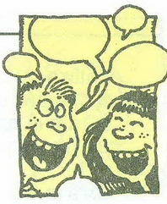
Разговор
Сама прича о проблему понекад умањује проблем.
Добро је испричати невољу пријатељу, не само да чујеш шта он мисли о томе, већ и како то звучи када се изговори.
Ако је ствар сувише осетљива, таква да је ни најбољи пријатељ не сме сазнати, испричај не наглас самом себи.

Slide 14
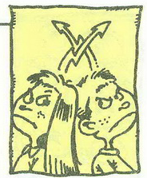
Правила фер борбе
Да би се код разрешавања конфликата успешно сарађивало, неопходно је да се договоре правила фер борбе.
Наравно, тешко је бити фер и поштовати правила кад си бесан, повређен или уплашен, али вреди потурдити се.
Корист је обострана.

Slide 15
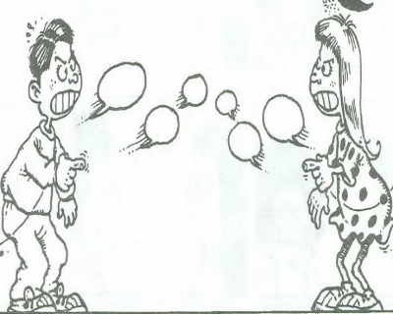
Ево неких правила фер борбе:
Разговарај о проблему.
Наступи мирољубиво.
Нападај проблем, а не особу.
Усредсреди се на оно што је у том тренутку важно.
Поштуј туђа осећања.
Преузми одговорност за своје поступке.

Slide 16
Разговарај о проблему

Slide 17
Наступи мирољубиво
За време одмора, док је јео ужину, Пера је добио ударац у леђа. Коста га је ударио. Пера се бесно окренуо и рекао му:
Шта се гураш, будало, сломићу те!
Могао је да каже и другачије:
- Хеј, Коста, ово тело ми треба бар још седамдесет година! Је л’ ти то хоћеш да ме осакатиш док сам млад и зелен! Стварно, о чему се ради?

Slide 18
Нападај проблем, а не особу
Боба се вратио из школе. Био је гладан, а у кухињи није више било колача. Одјурио је код брата у собу и викнуо:
Себичњаку, увек мораш све да поједеш!
Шта мислите, како је разговор текао даље?
А како би било да је Боба напао проблем, а не брата:
Да ли си приметио да је фрижидер празан? Да ли и теби крче црева од глади? Имаш ли идеју како да преживимо до маминог доласка?

Slide 19
Усредсреди се на оно што је у том тренутку важно
Пера и Никола су се договорили да заједно иду у биоскоп. Пера стиже на време, Никола касни 20 минута. Карте су продате. Кад Никола стигне, Пера му каже:
Никола, где си до сада, нема више карата.
Никола одговара:
Шта вичеш, ја сам тебе прошли пут чекао пола сата.
Или је боље овако:
- Извини, стварно је безвезе што нам пропаде филм. Заборавио сам паре, па сам се враћао.

Slide 20
Поштуј туђа осећања
После изгубљене утакмице играч прилази несрећном голману који је направио грешку и каже му:
Будало неспособна, због тебе смо изгубили!
Шта мислите, како се осећа голман?
Да ли би му било лакше да је његов суиграч поштовао његова осећања и рекао, на пример:
- Шта ти би? Увек си био супер! Видим да је и теби тешко, али, шта да радимо... данас, изгледа, није био твој дан.

Slide 21
Преузми одговорност за своје поступке
Отац долази с посла и затиче неред у кући. Пита Софију:
Зашто твоје патике стоје насред собе?
Софија каже:
Мене одмах грдиш због патика, а не видиш где стоји Веснина јакна.
Можемо замислити како је разговор текао даље?
А ако би Софија рекла:
- Стварно сам заборавила да их склоним. Ево, одмах ћу.

Slide 22
Ја – говор Ти - говор
У конфликтним ситуацијама, онда када хоћеш да саопштиш нешто непријатно другој особи или када желиш да је мотивишеш да промени своје понашање – боље је да говориш о томе шта сам осећаш, како је теби, какве последице понашање те друге особе има на тебе, него да оптужујеш другу особу да она има неке лоше особине.
Нападом на другога изазваћеш код њега потребу да се брани и да можда одговори нападом.

Slide 23
Ја – говор Ти - говор
Ја – говор не изазива непријатељство код другога.
Најгоре шта може да ти се деси је да други каже: Баш ме брига како је теби! Ако то осетиш прибегаваш другим стратегијама.
Многи људи су груби само зато што се осећају угроженим, из одбрамбених разлога, да не покажу слабост, да не оставе утисак лаког плена...

Slide 24
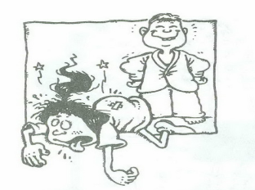
Ево примера:
Бата је расположен да се с неким мало рве. Испробао је на својој сестри неколико џудо захвата.
Сестра (ти-говор): - Па стварно си одвратан! Како можеш бити тако груб?
Бата: - Ти си одвратна! Козо једна!

Slide 25
Или:
Сестра (ја-говор): - Еј, то боли! Уморна сам, тек сам стигла из школе
Бата: - Али, ја морам мало да се издувам, да некога малтретирам. Кога ћу ако не своје најближе!
Сестра: - Бато, задовољи се данас јастуком, а после дођи да ми се исплачеш.

Slide 26
Буди уљудан

Slide 27
Немој мислити да ћеш лако научити вештину разрешавања људских сукоба. То је нешто што треба да вежбаш кроз цео живот.

